Slide 1
INSTITUTO PATRIA
Carlos M. Vilas
17 abril 2019

Slide 2
CONTEXTO GEOPOLÍTICO
Cambios políticos en América del Sur
EEUU refuerza su poder de decisión en AS y en Argentina
Despliegue global de China
Acuerdo China-Rusia sobre comercio de petróleo
Incertidumbres en UE y Medio Oriente
La lección de Cuba, diciembre 1982

Slide 4
EL PODER, EL ESTADO, LA POLÍTICA
La política es actividad práctica.
La política como construcción y ejercicio de poder
¿Cuándo un asunto es político?
El Estado como modo de organización del poder político, como arena de lucha, como herramienta de poder.
El Estado convierte lo particular en universal (Hegel).

Slide 5
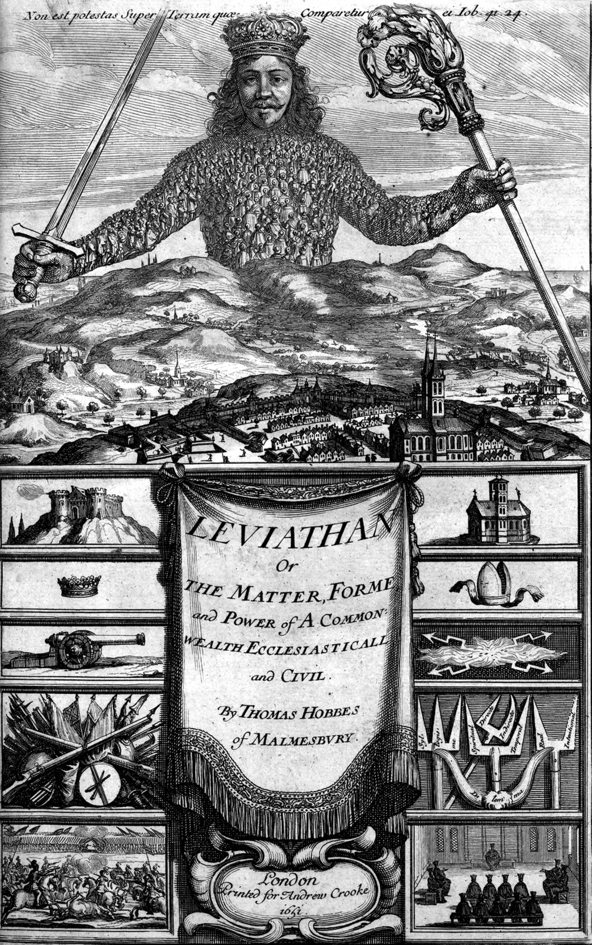

Slide 6
EL SUJETO DE LA POLÍTICA
El ser humano: ¿egoísta, solidario, racional, irracional, bueno, malo?
La racionalidad propia de la política
Medios y fines
La construcción política del pueblo: la traducción de lo social en lo político, de la diversidad a la síntesis

Slide 7
EL REALISMO POLÍTICO
Perón: Verdad y realidad
Maquiavelo: “La verdad efectiva de las cosas”
Spinoza: “Entender las acciones humanas”
Rousseau: “Los hombres como son, las leyes como pueden ser”
Catalina de Rusia: “El papel y la piel”
Martí: “La probable ingratitud de los hombres”
Perón: Naturaleza y acción política

Slide 8
EL REALISMO ENTRE LA POLÍTICA Y LA IDEOLOGÍA
El saber propio del político
Conocer y reconocer la realidad
El saber propio del político
Los caminos y las metas
El procesamiento político de la naturaleza humana

Slide 9
LOS DOLORES DEL PUEBLO
Inflación
Desempleo
Inseguridad
El papel del actual gobierno en su generación y profundización

Slide 10
LAS TRES BANDERAS, HOY
Soberanía Política
Independencia económica
Justicia Social

Slide 11
EL DESAFÍO POLÍTICO-ELECTORAL
UNIDAD ELECTORAL PARA GANAR EL GOBIERNO
GANAR EL GOBIERNO PARA EJERCER EL PODER
EJERCER EL PODER PARA LA FELICIDAD DEL PUEBLO Y LA GRANDEZA DE LA NACIÓN

